Slide 1




صنعت مکمل در ایران: وضعیت موجود، چالش ها، موانع و راهکارها

Slide 2

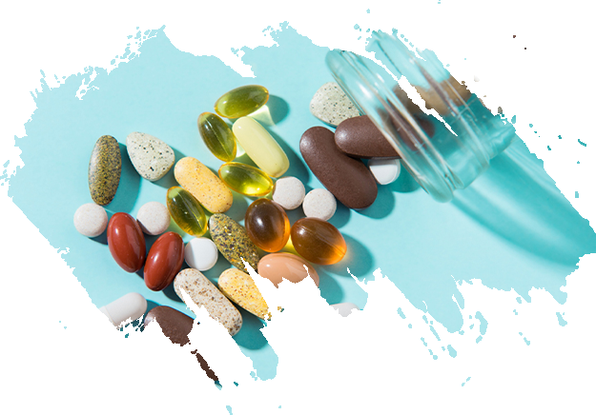
بازار مکمل در دنیا تنوع زیادی دارد (حدود 56 هزار محصول که سالانه حدود 5600 محصول جدید به بازار معرفی می شود)
ارزش بازار مکمل در دنیا در سال 2022 حدود 164 میلیارد دلار و برای سال 2030، 327 میلیارد دلار برآورد می شود
نرخ رشد مرکب سالیانه این بازار حدود 8 و نیم درصد است
سبک زندگی دیجیتال، جوامع رو به پیری، شیوع بیماری های مزمن همچون دیابت، سرطان، بیماری های قلبی و عروقی و مفاصل، رژیم های غذایی خاص مانند ورزشکاران از دلایل گرایش به مکمل ها بشمار می روند
صنعت در دهه های اخیر رشد زیادی را در ایران تجربه کرده است (در حال حاضر بخش قالب تقاضای مصرف کنندگان توسط تولید داخل تامین می گردد)
در ایران پر فروش ترین اشکال مکمل ها متعلق به گروه مولتی ویتامین ها، کلسیم و آهن هستند و بیشترین رشد متعلق به محصولات سلامت آقایان و ضد دیابت است.
وضع موجود

Slide 3
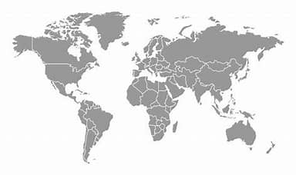

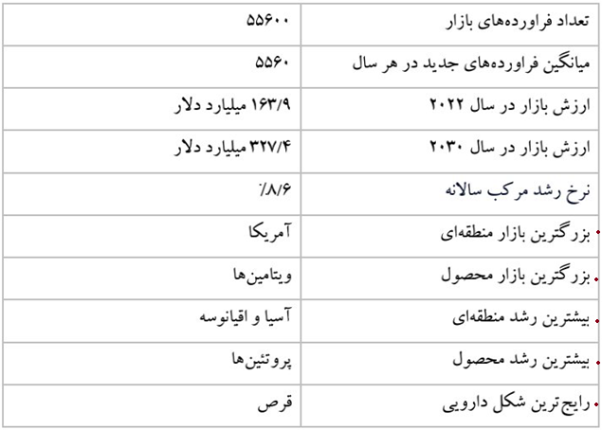
نمایی کلی از وضعیت بازار مکمل ها در دنیا
3

Slide 4
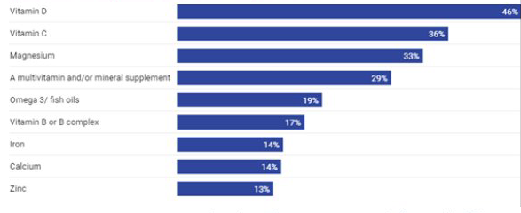
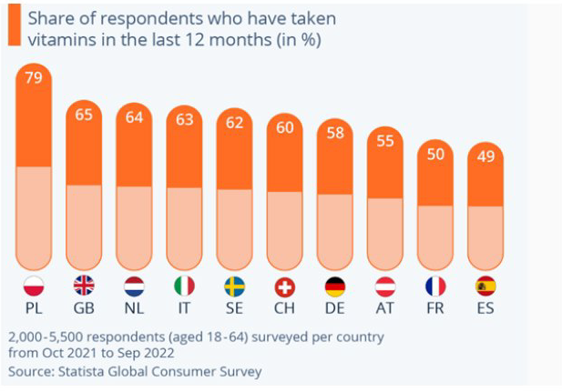
مصرف مکمل در اروپا
ارزش بازار در سال 2019: 15 میلیارد دلار
برآورد ارزش بازار در سال 2027: 34 میلیارد دلار
مکمل های محبوب و پرمصرف در اروپا
وضعیت مصرف ویتامین در بزرگسالان اروپایی 2021-2022
اهم دلایل مصرف ویتامین در اروپا: سلامت عمومی-تقویت سیستم ایمنی-تامین انرژی-پوست-سوء هاضمه -قلب و عروق
4

Slide 5
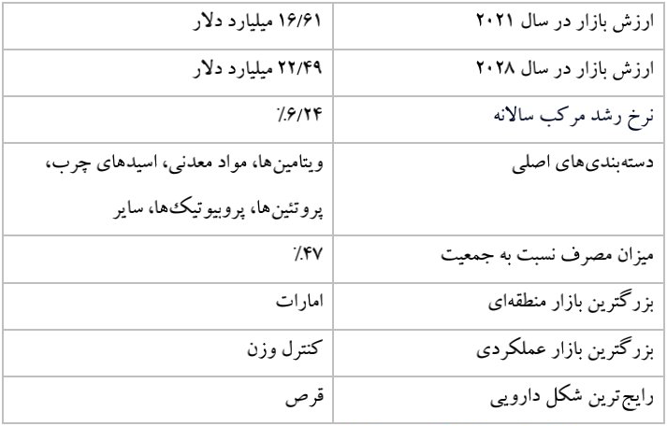
خلاصه وضعیت بازار مکمل در خاورمیانه و شمال آفریقا
مکمل ها عمدتا از طریق داروساز یا از طریق نسخه پزشک قابل خرید است (در عربستان داروخانه های زنجیره ای محصولات تولیدی خود را عرضه می کنند)
پاندمی کرونا بر کشورهای این حوزه بسیار موثر بوده و ضمن تغییر عادات غذایی، بسیاری از افراد را نسبت به استفاده بیشتر از مکملها برای مقاومت در برابر کرونا ترغیب کرد
5

Slide 6
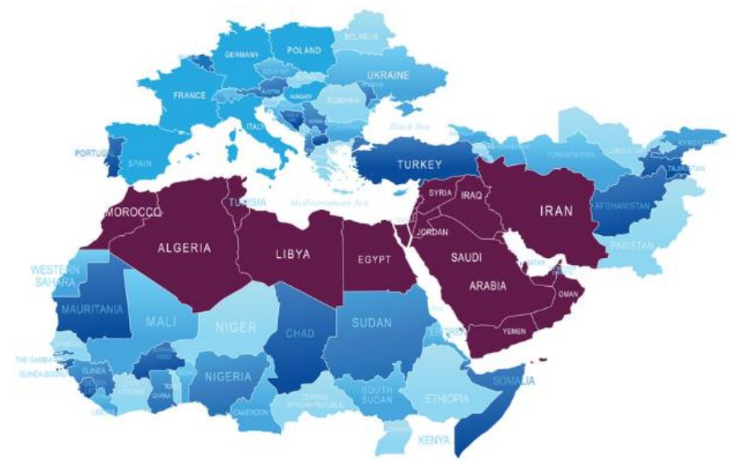
کشورهای خاورمیانه و شمال آفریقا
6

Slide 7
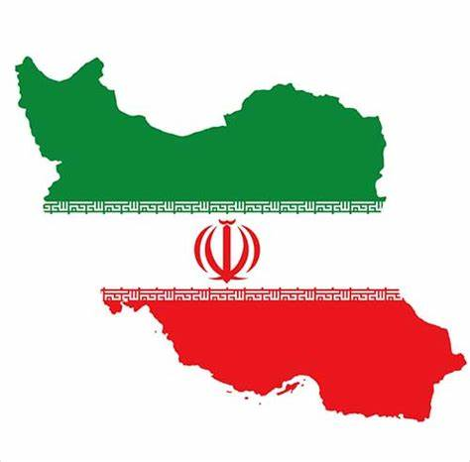
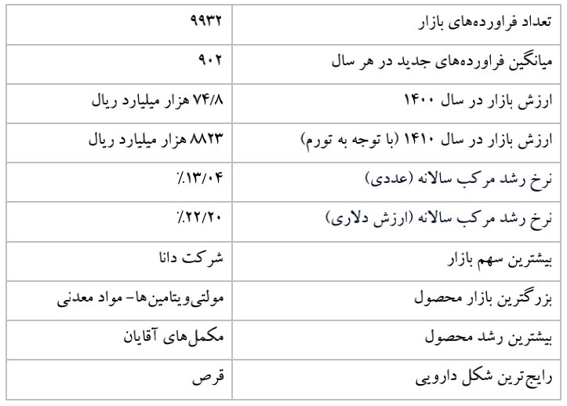
خلاصه وضعیت بازار مکمل در ایران
در ایران بدلیل سیاست های منع واردات، بازار مختص تولیدکنندگان (کارخانه ای (64 درصد) و قراردادی (35 درصد)) است
تعداد شرکتهای فعال از 33 درسال 90 به 57 شرکت در سال 94 رسیده است
تعداد شرکتها از سال 95 به 43 شرکت در سال 98 ریزش کرد ولی از سال 98 به 145 در سال 1400 رسیدند (ورود شرکتهای تک محصولی به دلیل شیوع کرونا از دلایل اصلی این افزایش بشمار می رود)
7

Slide 8
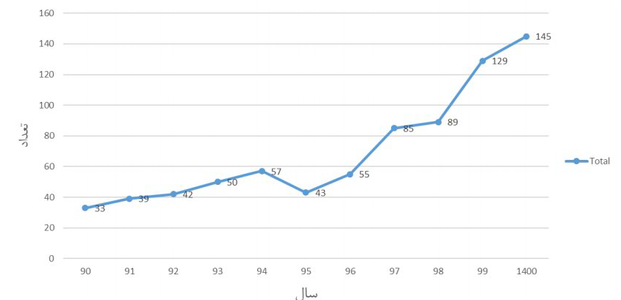
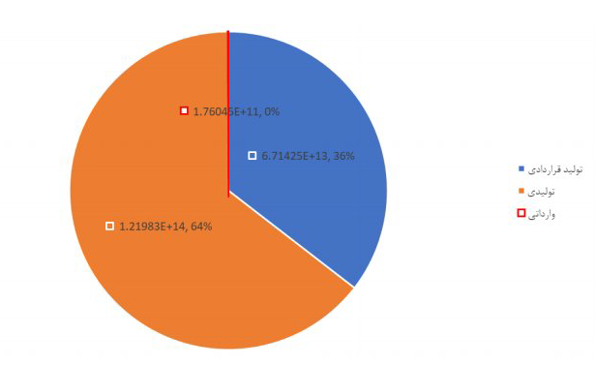
خلاصه وضعیت بازار مکمل در ایران
روند تعداد شرکتهای تولید مکمل در ایران (1400-1390)
نمای کلی از سهم هرکدام از گروه های تامین کننده مکمل در ایران
8

Slide 9
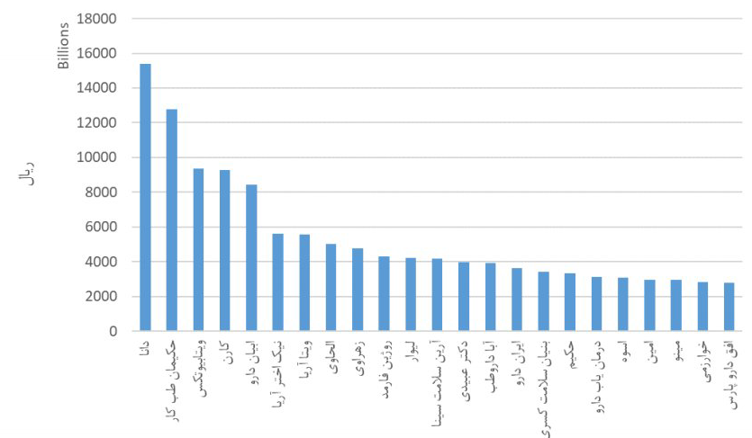
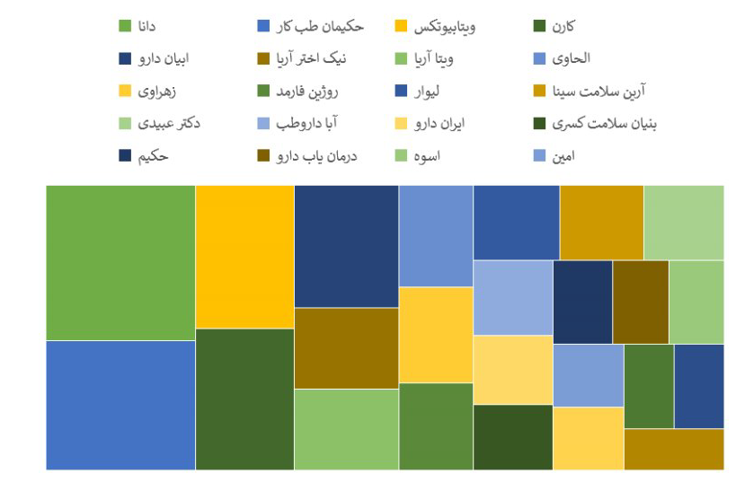
خلاصه وضعیت بازار مکمل در ایران (بازار و سهم شرکتهای فعال)
9

Slide 10
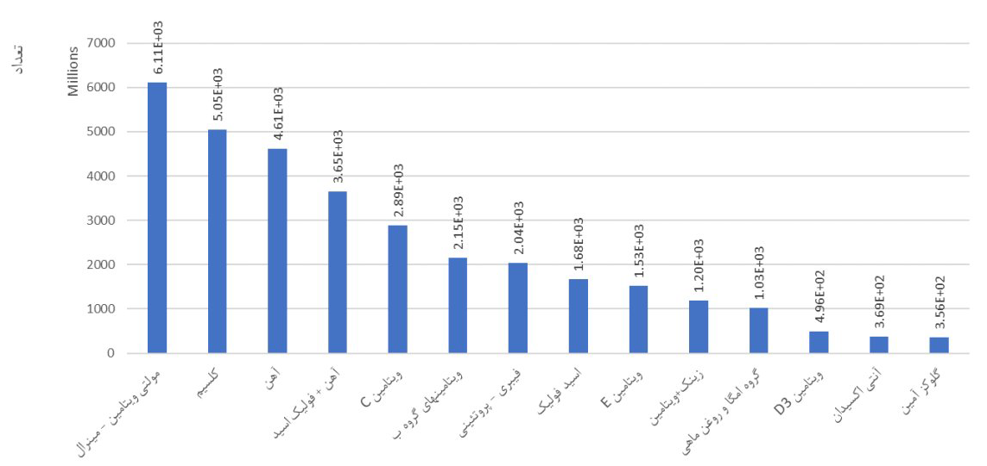
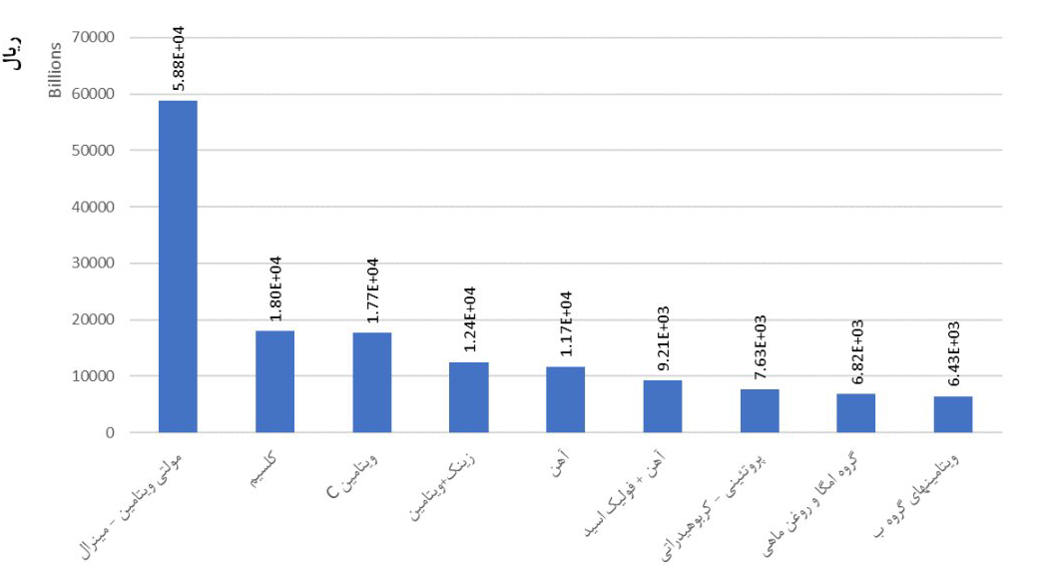
خلاصه وضعیت بازار مکمل در ایران (ترند عددی و ریالی از منظر فروش ترکیبات)
10

Slide 11
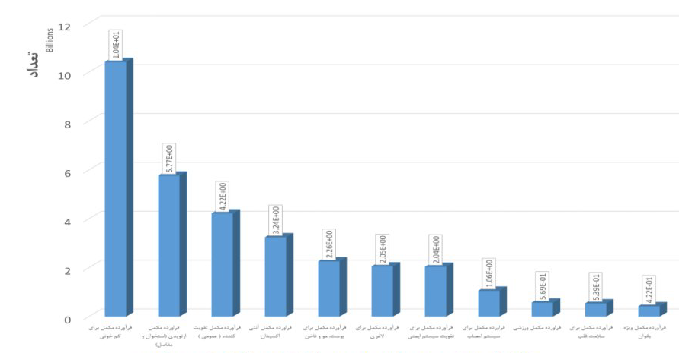
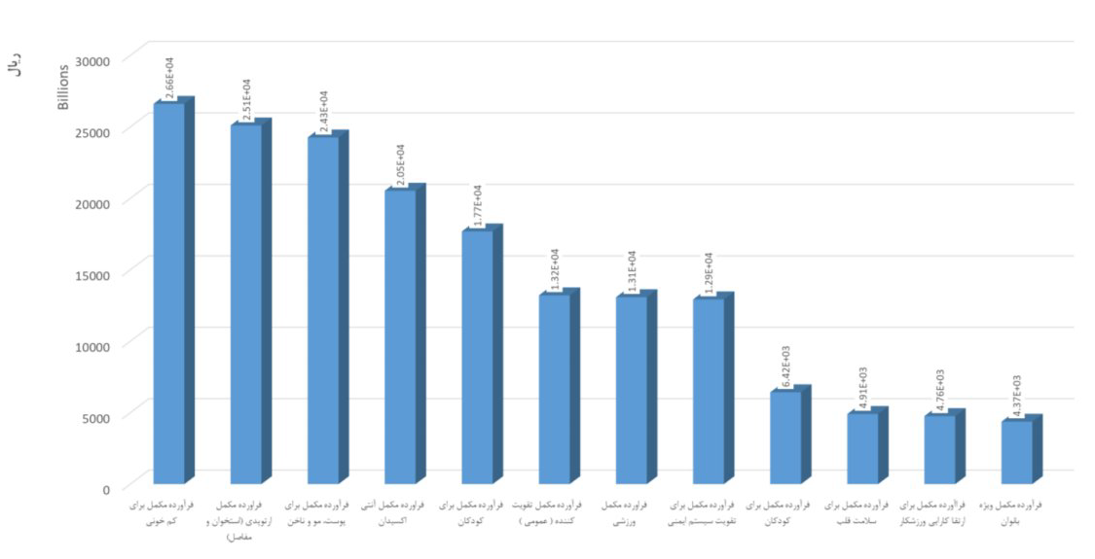
خلاصه وضعیت بازار مکمل در ایران (ترند عددی و ریالی از منظر گروه عملکردی)
تقویت کننده سیستم ایمنی
کم خونی
تقویت کننده (عمومی)
ارتوپد و مفاصل
پوست، مو و ناخن
سیستم اعصاب
آنتی اکسیدان
سلامت قلب
لاغری
ورزشی
بانوان
تقویت کننده سیستم ایمنی
کم خونی
ارتوپد و مفاصل
پوست، مو و ناخن
تقویت کننده (عمومی)
آنتی اکسیدان
کودکان
ورزشی
سلامت قلب
بانوان
کودکان
ورزشی
11

Slide 12
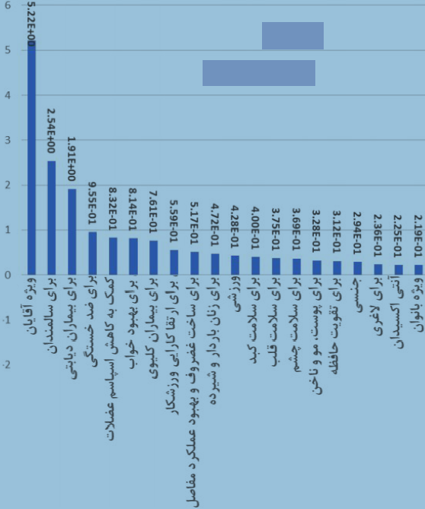
خلاصه وضعیت بازار مکمل در ایران (از منظر نرخ رشد مرکب سالانه)
بیشترین نرخ رشد مربوط به محصولات ویژه آقایان و بیماران دیابتی است و رشد گروه های عملکردی پروستات، کاهش علائم یائستگی و تامین فیبر منفی است
توجه جامعه به سلامت آقایان و نیز تمایل آقایان به مصرف مکمل های خاص بیشتر شده که می تواند پیش آگهی ورود فرآورده های جدید به بازار مکمل ایران را نشان دهد.
12

Slide 13

چالش های حوزه مکمل ها در ایران
قیمت گذاری انقباضی
چالش های فرآیندی
بازار کالاهای قاچاق
محدودیت تبلیغات
مشکلات نقدینگی
ضعف آگاهی عمومی
13

Slide 14

چالش های صنعت مکمل در ایران
قیمت گذاری
قیمتگذاری انقباضی (کفاف هزینه های بالای تولید را نمی دهد- منجر به ایجاد مشکل برای صادرات -به قیمت-محصول می شود )
به اعتقاد صنعت، چون شامل ارز ترجیحی نمی شود اساسا مشمول قیمتگذاری نمی شود
مطابق قانون برنامه هفتم توسعه، مکمل ها مشمول قیمتگذاری شده اند
14

Slide 15

چالش های صنعت مکمل در ایران
چالش های فرآیندی
فرآیندهای غیرقابل انعطاف سامانه ها
اقدامات جزیره ای واحدهای ذیربط در دستگاه متولی
عدم مشارکت کافی ذینفعان در طراحی و اصلاح فرآیندها
15

Slide 16
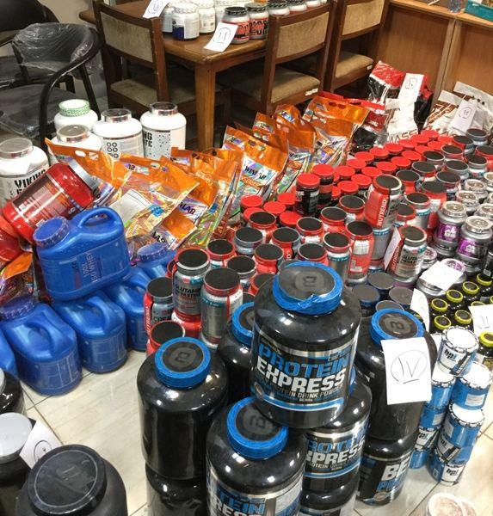
چالش های صنعت مکمل در ایران
کالاهای قاچاق
عرضه مکمل قاچاق توسط واحد های فاقد مجوز فروش (رو به افزایش و قبح آن در حال ریختن است)
ورود غیرقانونی کالاهای تقلبی از کشورهایی مثل ترکیه، پاکستان و ... و درج برچسب کالای اصل روی آن
نگرش جامعه مبنی بر کیفیت بهتر کالاهای خارجی
16

Slide 17

چالش های صنعت مکمل در ایران
تبلیغات
محدودیت تبلیغات مکمل ها به مانند سایر کالاهای سلامت محور (همچون دارو ها)
اجازه تبلیغ صرفا در نشریه های تخصصی پزشکی مجاز است
17

Slide 18

چالش های صنعت مکمل در ایران
جریان نقدینگی
محدود بودن عرضه مکمل ها توسط شرکتهای پخش دارویی که درگیر مشکلات دارویار هستند منجر به تسری چالش نقدینگی دارو به این حوزه شده است
ضوابط ایجاد شرکت پخش مکمل سختگیرانه بوده و از نظر اقتصادی به صرفه نیست
18

Slide 19

چالش های صنعت مکمل در ایران
ضعف آگاهی عمومی
موجب سهم پایین مصرف مکمل در کشور به نسبت دنیا شده است
19

Slide 20

... مسیر پیش رو
ایجاد سازوکار تقویت مشارکت ذینفعان در قیمت گذاری محصولات
افزایش نظارت بر عرضه محصولات (به ویژه از طریق حمایت طلبی و جلب مشارکت ذینفعان فرابخشی: صمت، ستاد مبارزه با قاچاق کالا، نهادهای اطلاعاتی و ...)
ایجاد سازوکار افزایش مشارکت ذینفعان در طراحی و اصلاح ضوابط و آیین نامه های مربوطه (صدور مجوز، تبلیغات و ...)
تقویت هماهنگی درون بخشی واحدهای موضوع مکمل ها در دستگاه متولی
جانمایی و مشخص کردن حوزه پخش مکمل ها در دستگاه متولی
تقویت نظارت بر فضای مجازی (از منظر عرضه و تبلیغ کالاهای تقلبی و قاچاق)
تقویت آگاهی و اطلاع رسانی عمومی در خصوص مضرات کالای قاچاق و تقلبی موجود در بازار
20

Slide 21
با تشکر از توجه شما
_____________
28

